Slide 1
Муниципальное бюджетное дошкольное образовательное учреждение детский сад «Ромашка» г.Лянтор Сургутского района
Формы работы с родителями
Воспитатели: Линдеберг С.В
Мажидова Г.И

Slide 2
Форма работы «Гость группы»

Slide 3
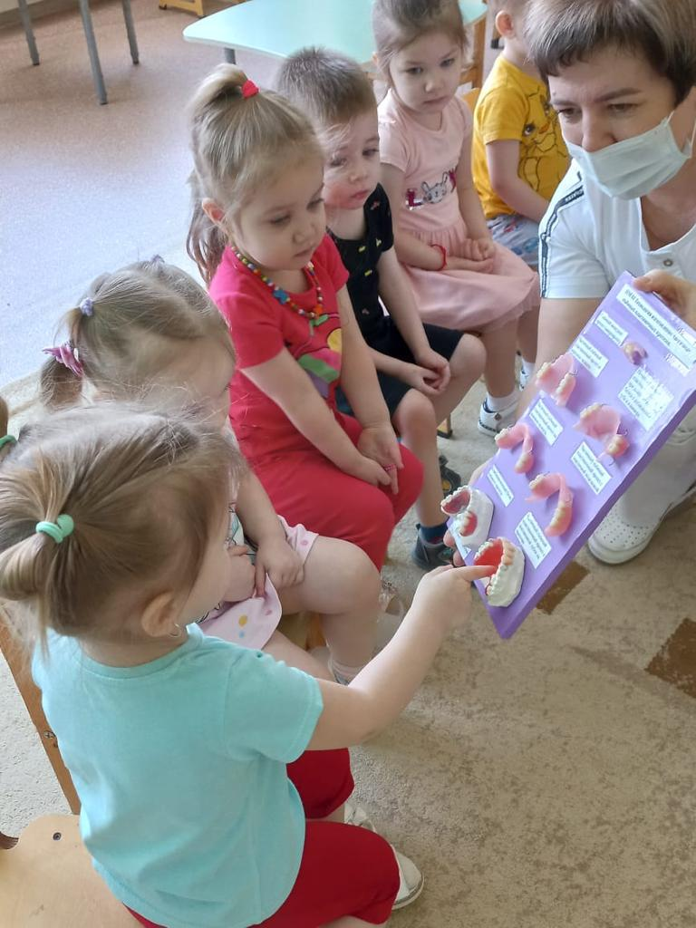
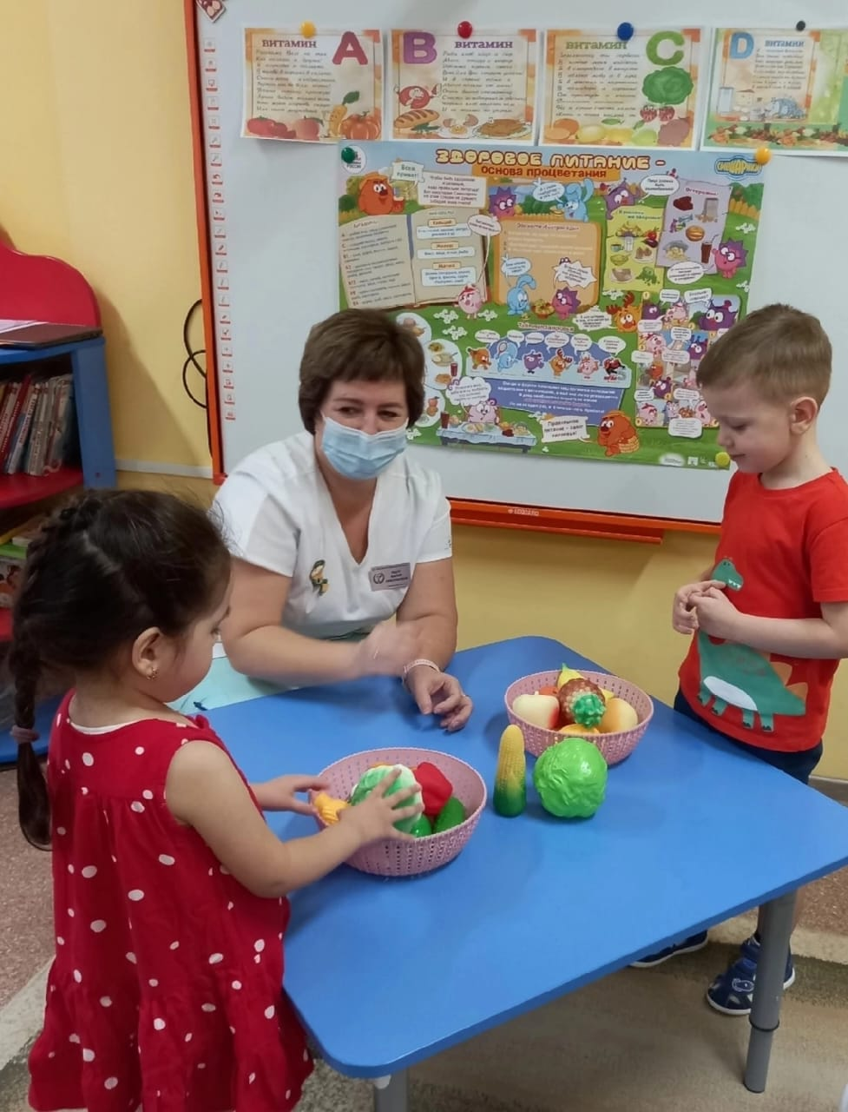
Врач-стоматолог
знакомит детей с личной гигиеной

Slide 4
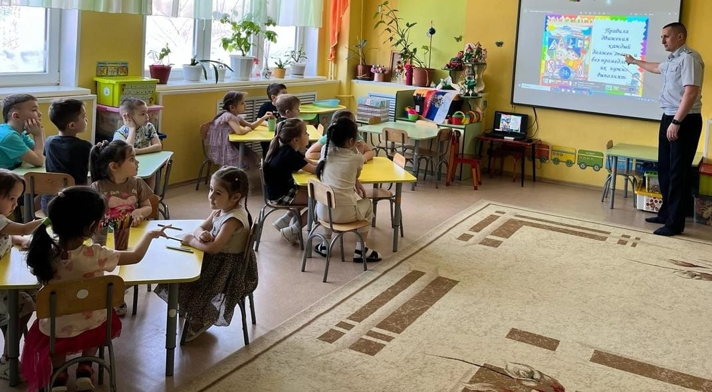
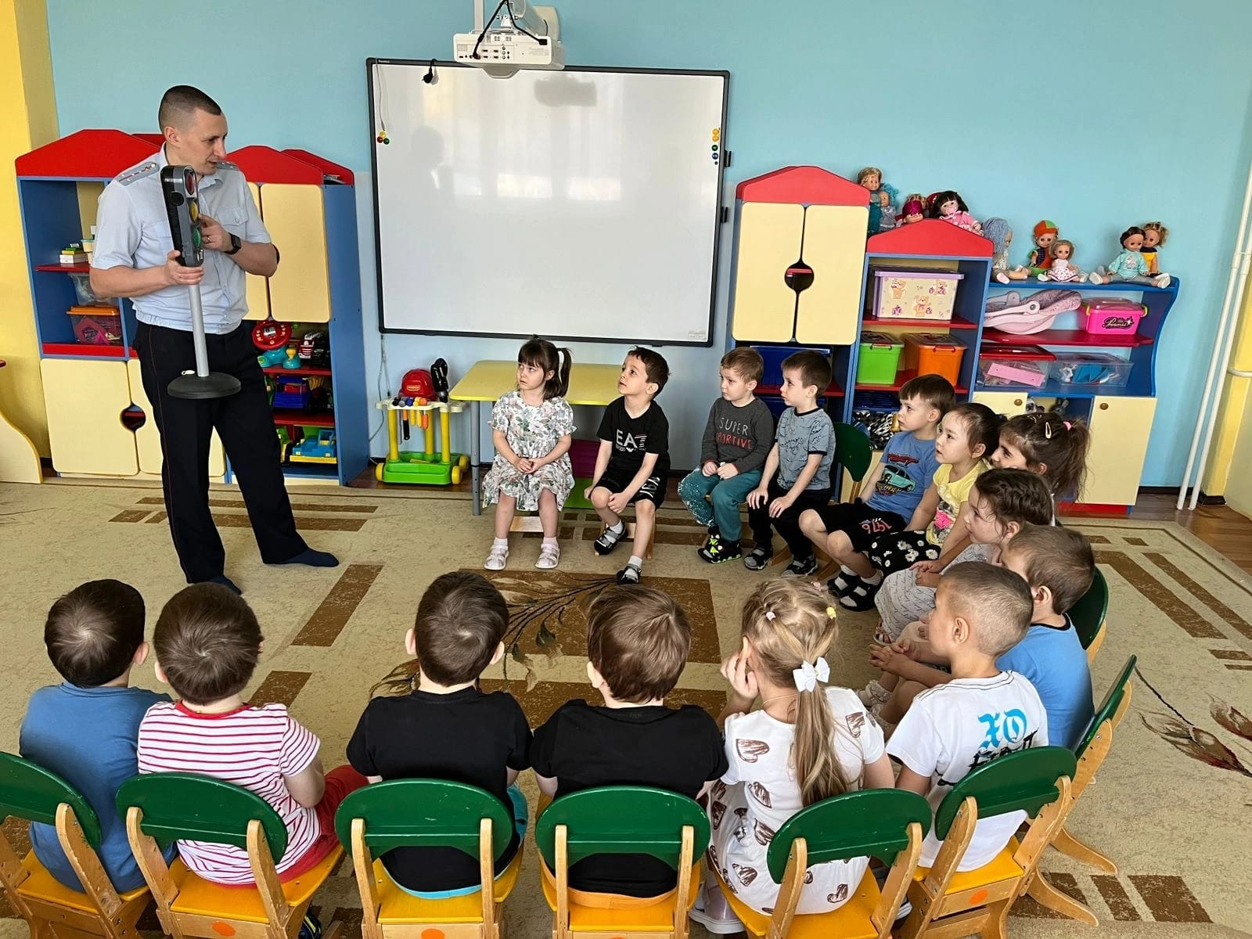
С правилами дорожного движения
знакомит инспектор ГИБДД

Slide 5
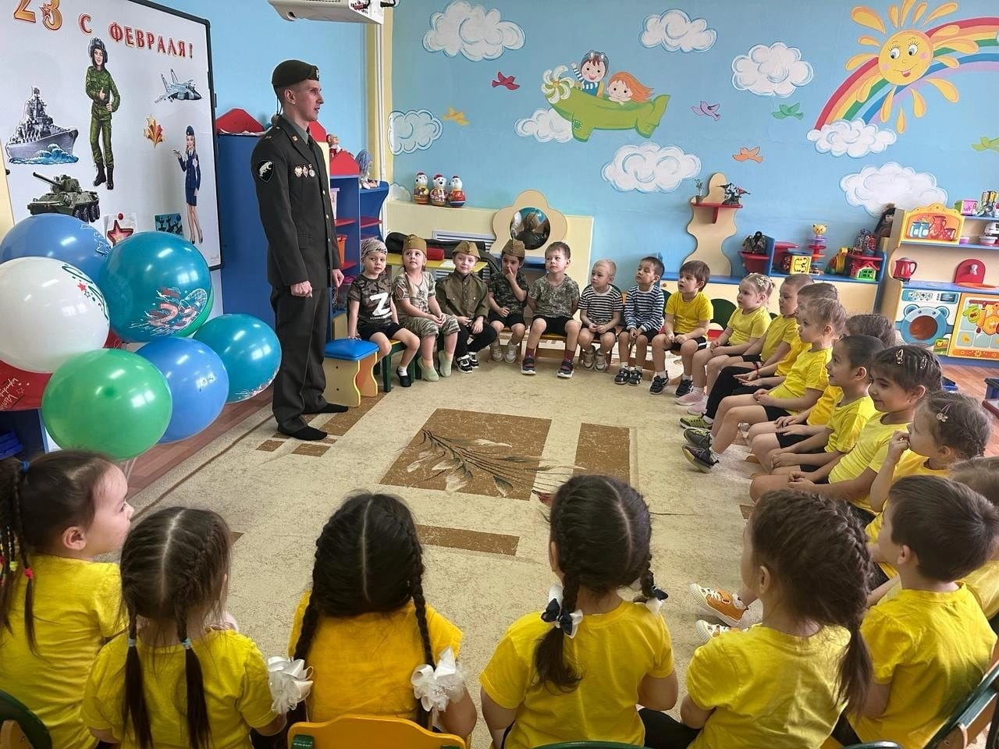
Знакомство с военными профессиями

Slide 6
Форма работы «Экскурсии выходного дня»

Slide 7
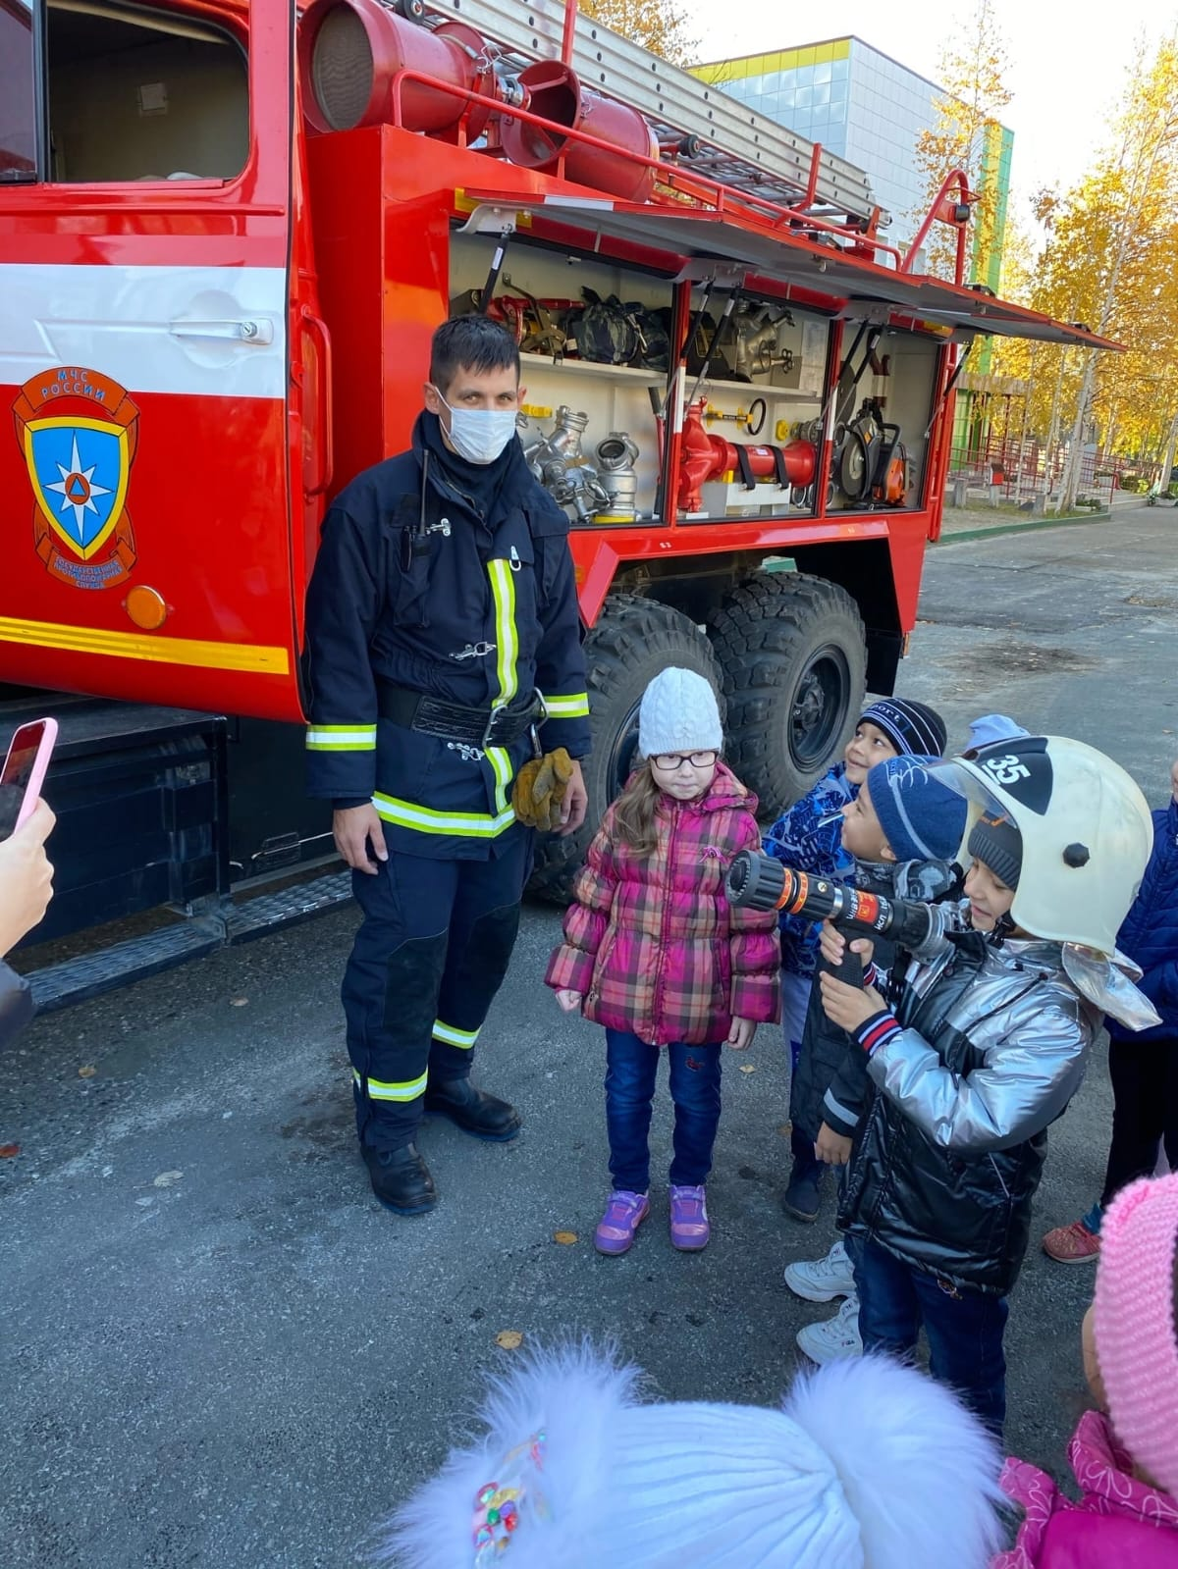
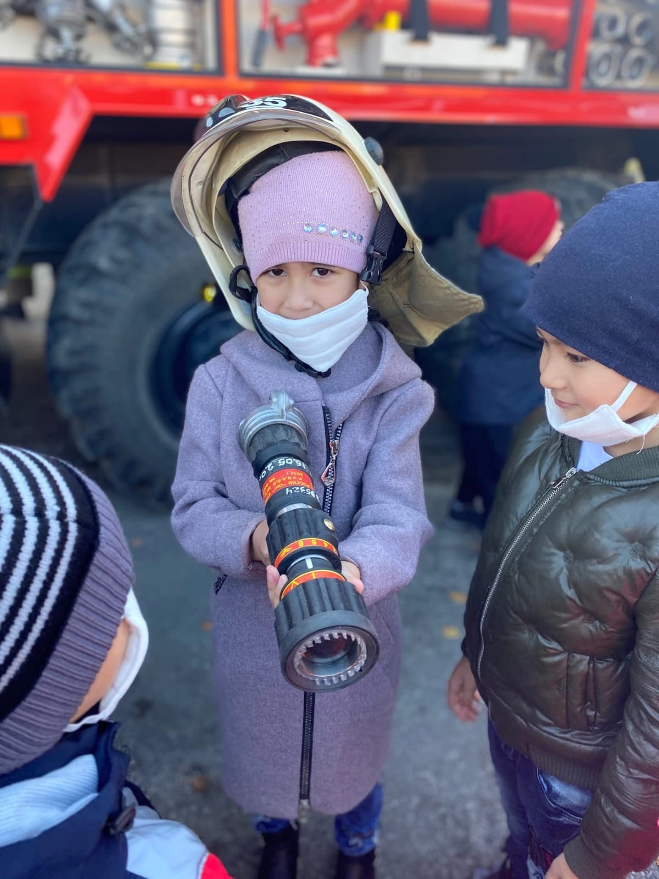
Экскурсия в пожарную часть

Slide 8
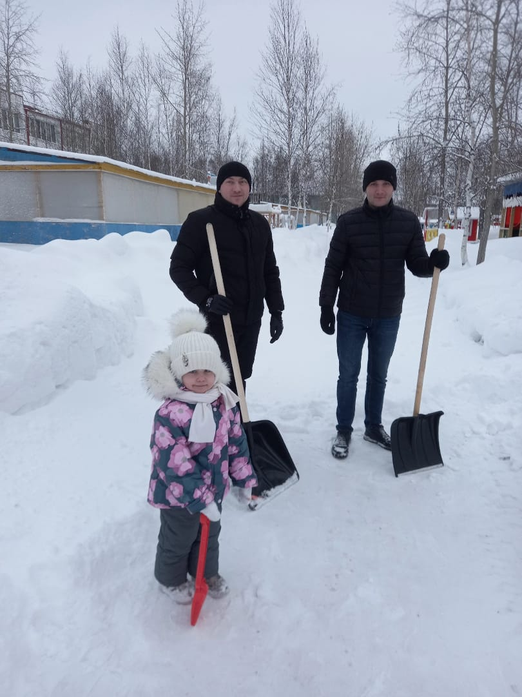
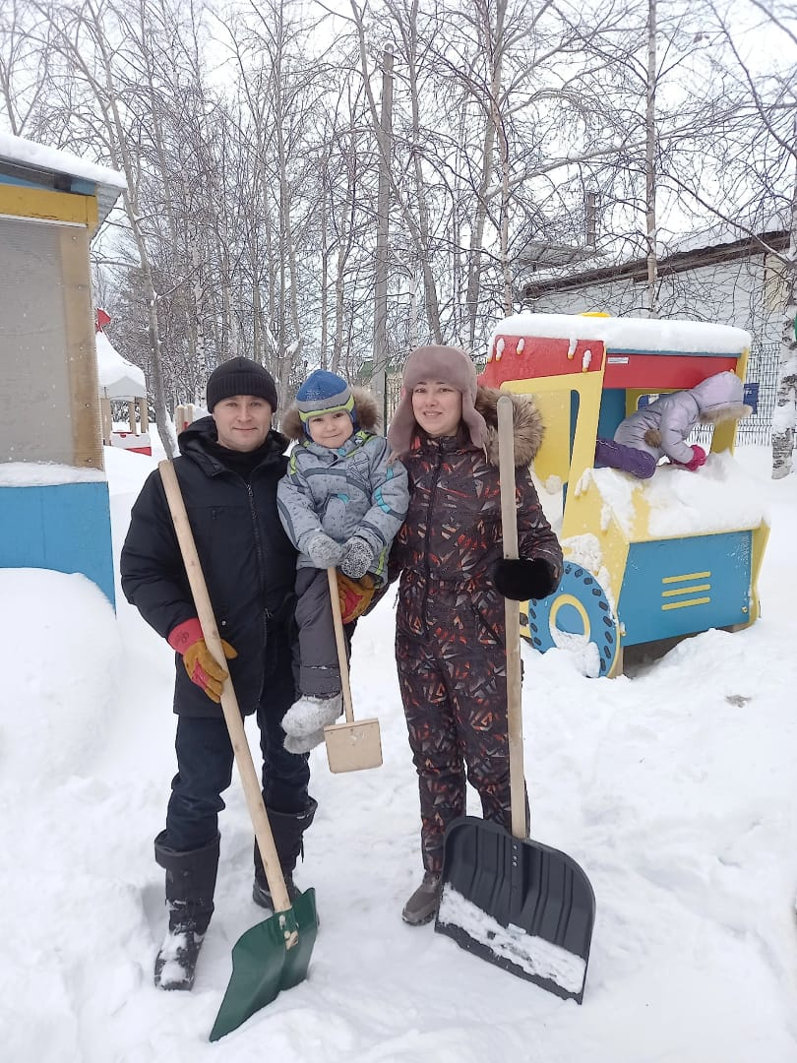
Экскурсия «Помощь дворнику»

Slide 9
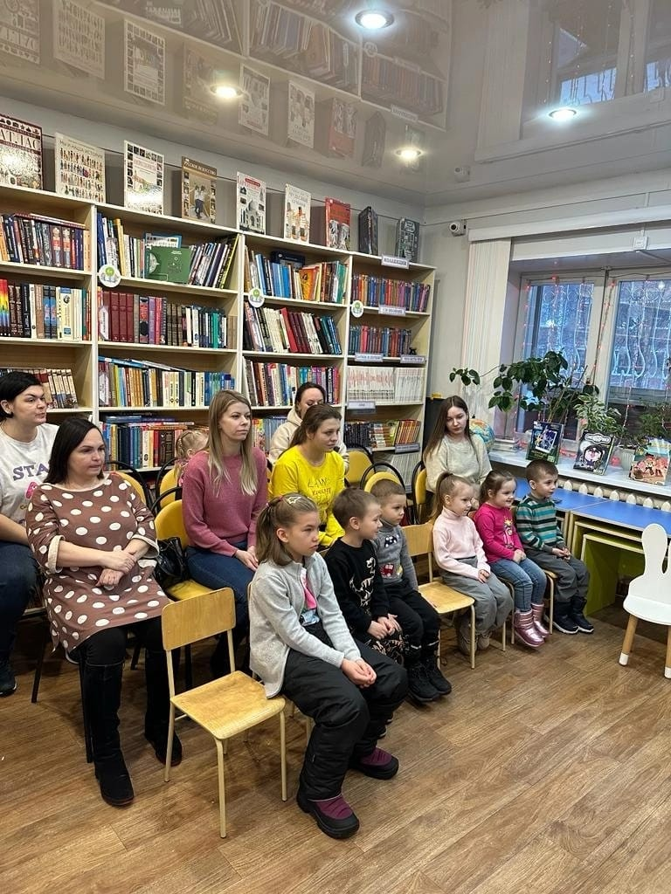
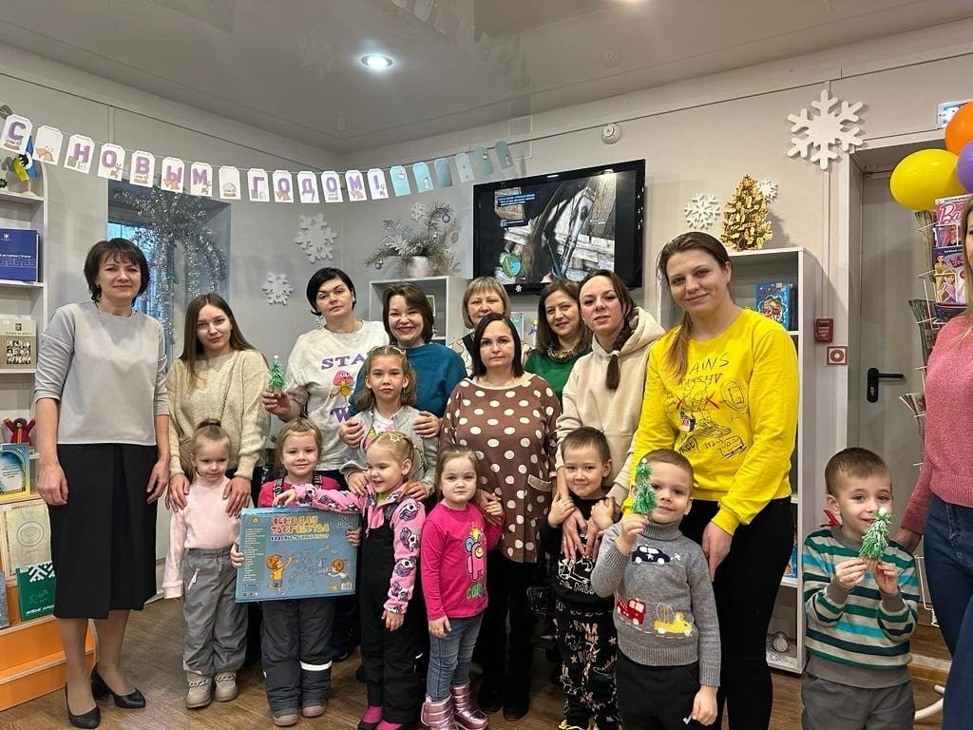
Экскурсия в городскую библиотеку

Slide 10
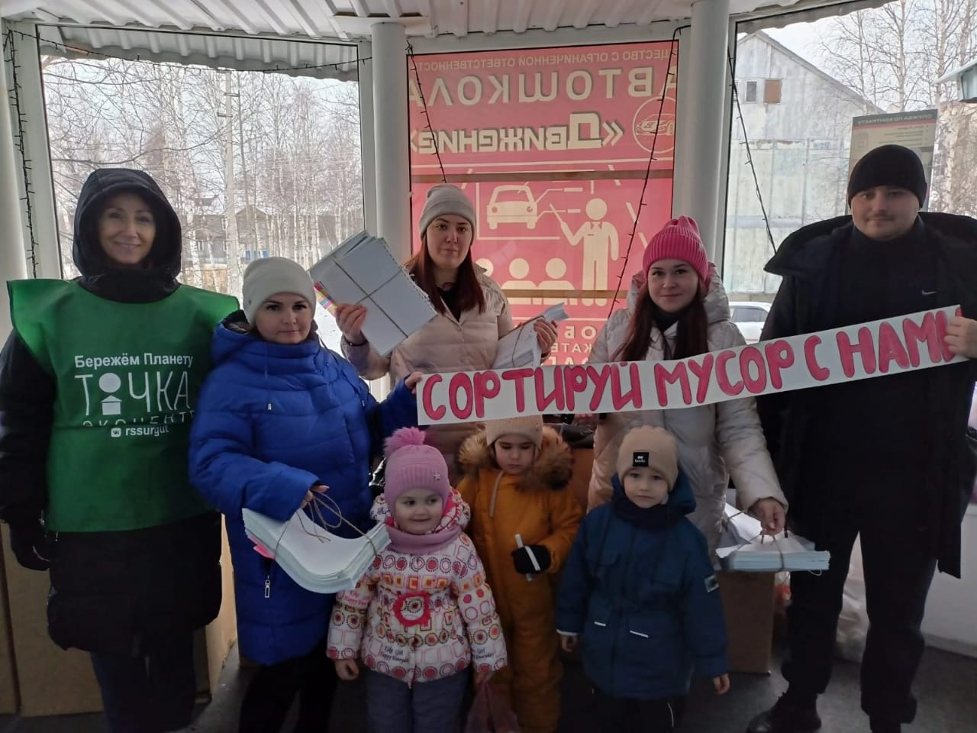
Знакомство с профессией – эколог

Slide 11
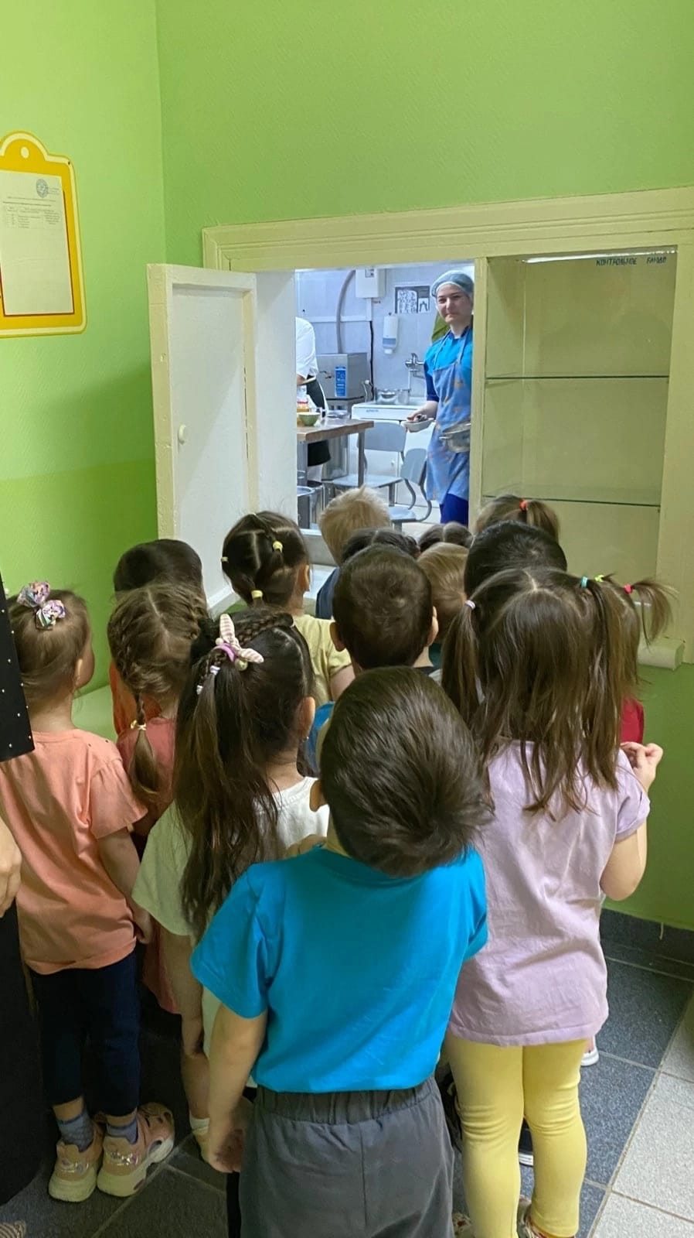
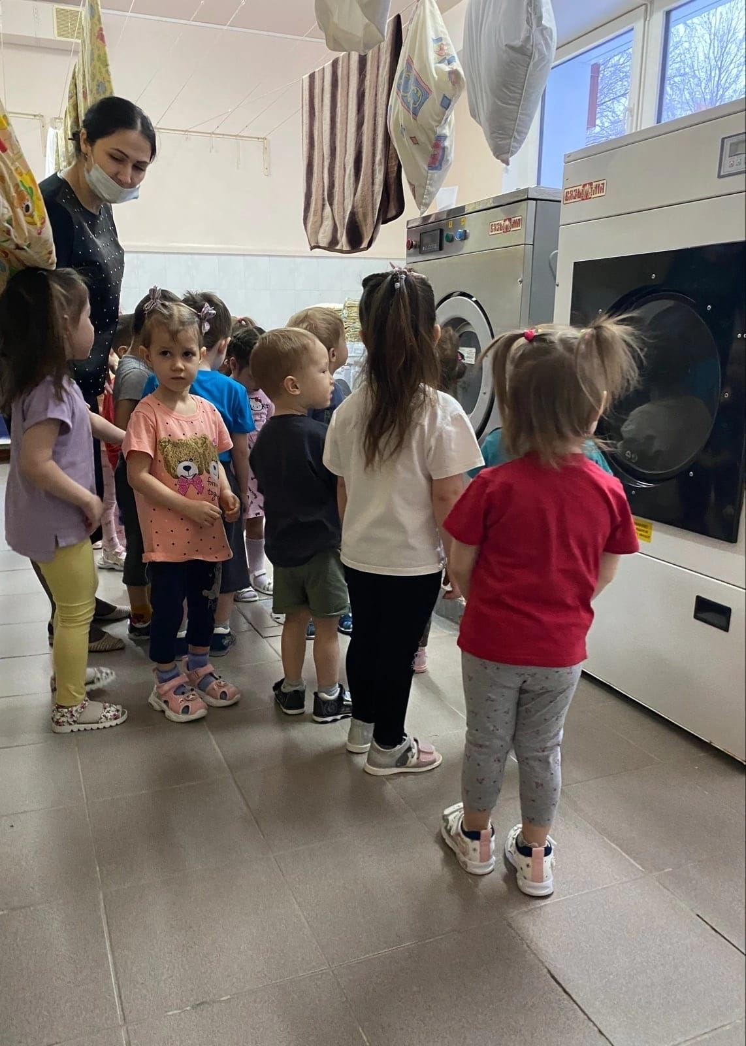
Прогулки по детскому саду
повар

Slide 12
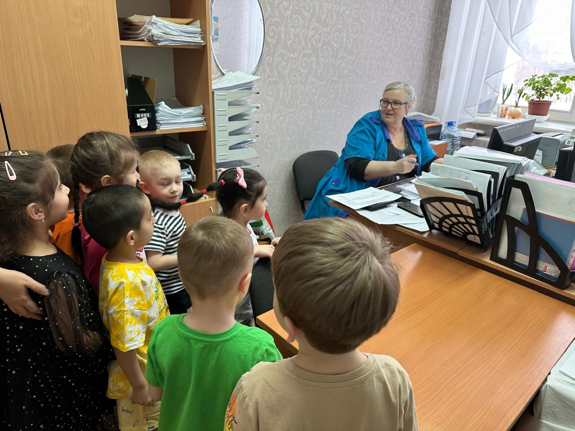
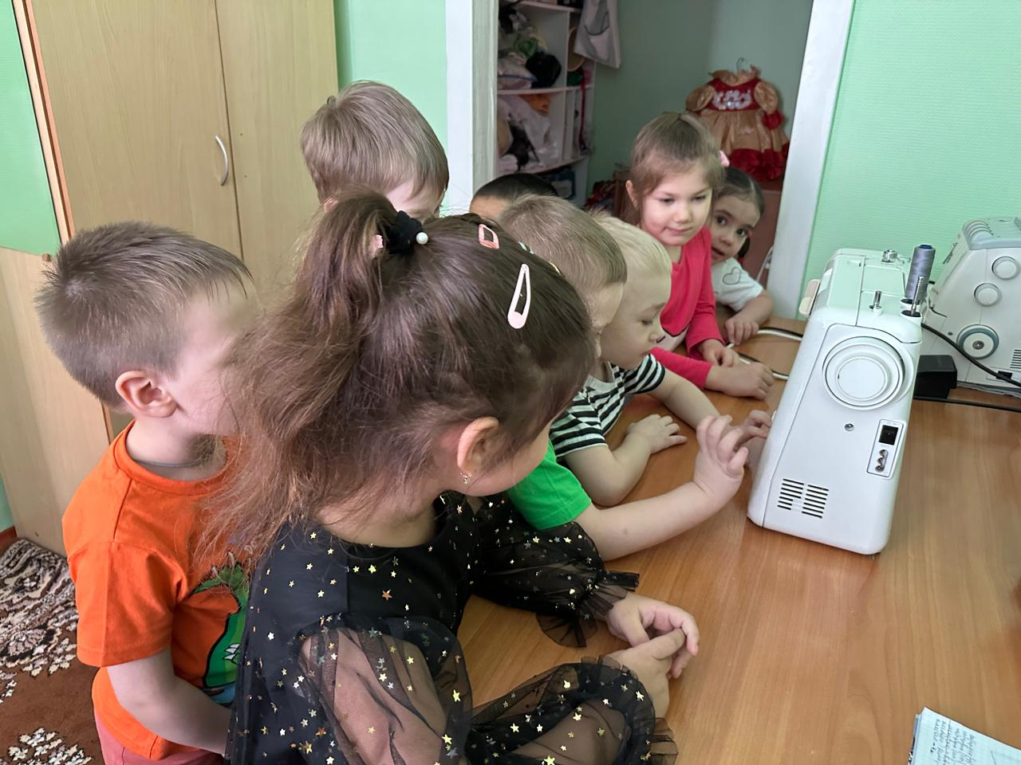

Slide 13
Форма работы«Закулисье»

Slide 14
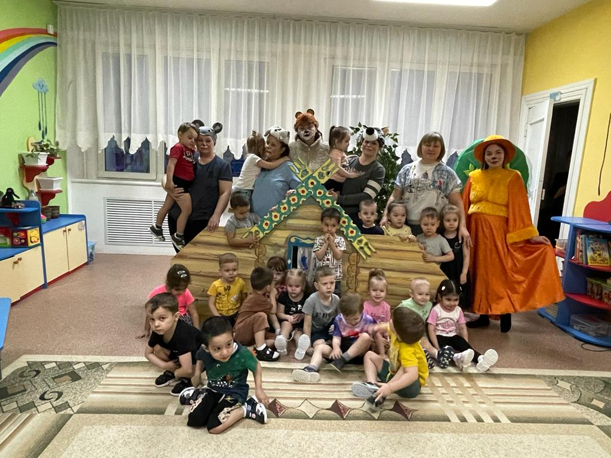
Театрализация сказки «Теремок»

Slide 15
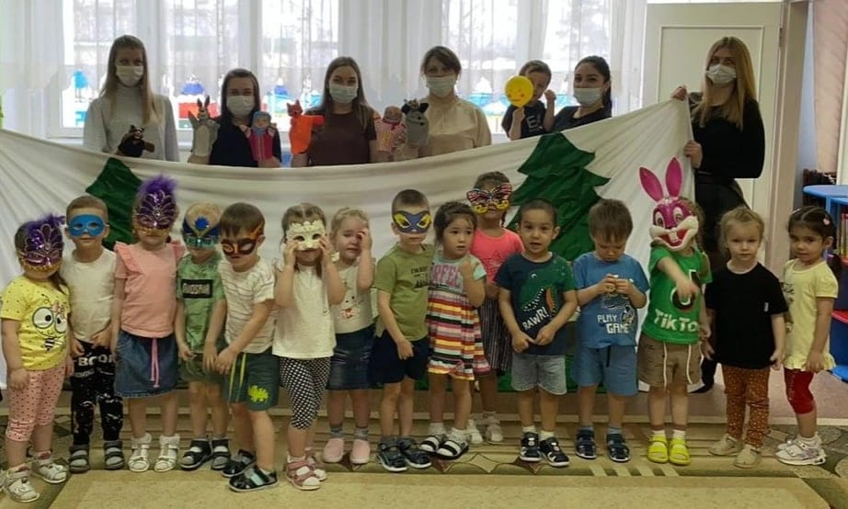
Кукольный театр «Колобок»

Slide 16
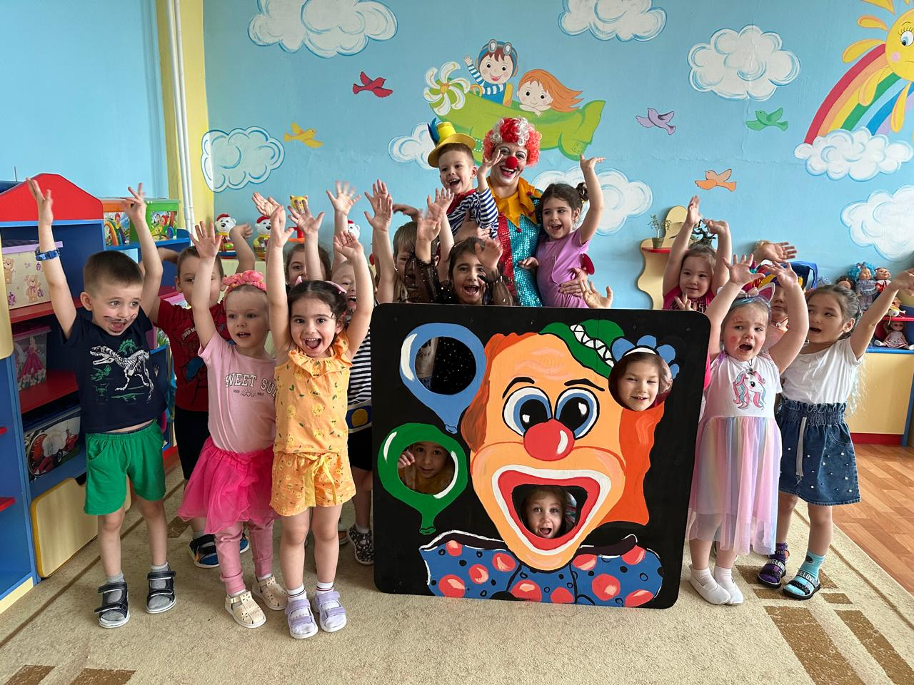
Спасибо за внимание!

